Slide 1
Садовые цветы
Изображения взяты из каталогов фирм «Русский огород», «Подворье». «Мир Увлечений», «Садовый мир», «Сады России»

Slide 2
РОЗЫ

Slide 3
Розы-многолетние растения.
Происходят из семейства Шиповников (по -латыни Rosa).

Slide 4
Уже в Древнем Риме было известно около 10 сортов роз. В Средние века в Европе розы преимущественно выращивались в монастырях для производства благовоний (розового масла). В это время все известные сорта имели окраску лепестков всех оттенков розового от белого до темно-розового.
Розы, происходящие от шиповников, не нуждались в укрытии. Эти розы цвели только раз за лето.

Slide 5
В конце XVIII — начале XIX веков в Европу (сначала в Англию, а затем во Францию) из юго-восточной Азии были завезены виды вечнозелёных теплолюбивых роз со своеобразным ароматом лепестков. Эти розы обладали новыми качествами: кожистыми блестящими листьями, особым благородством формы бутонов и цветка и особенно важным свойством — способностью к продолжительному многократному цветению, а также несли в окраске лепестков желтые оттенки. Эти розы привозились на парусных кораблях, предназначенных для перевозки чая и поэтому стали называться чайными.

Slide 6
Усилия селекционеров были направлены на создание новых сортов, которые бы совмещали в себе способность цвести повторно азиатских и морозостойкость европейских роз. Так появились розы с желтыми, оранжевыми, красными лепестками, цветущие многократно.
Такая форма цветка называется ностальгической.

Slide 7
1867 год был отмечен появлением новой оригинальной розы "Ля Франс" (" La France "), которую вывел французский селекционер Жозеф Гийо путем скрещивания ремонтантных и чайных роз. С появлением этой розы была создана новая группа роз — чайно-гибридные. Такая форма цветка называется классической.

Slide 8
Чайно-гибридные розы

Slide 9
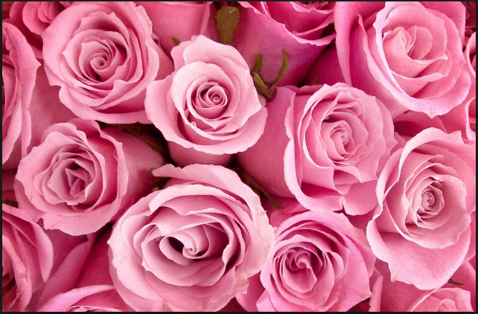
Плетистые розы

Slide 10
Кустарниковые розы

Slide 11
Клумбовые розы (флорибунда)

Slide 12
Почвопокровные розы

Slide 13
Миниатюрные розы

Slide 14
В большинстве случаев розы требуют укрытия на зиму.
Розы предпочитают яркое освещение и при значительном затенении почти или совсем не цветут, даже в полутени они истощаются и цветут очень слабо.
Почвы могут быть любые по составу, но для садовых групп — хорошо удобренные. Розы выращивают на почвах с нейтральной реакцией. Застоя воды быть не должно.
Для обильного и продолжительного цветения розы требуют постоянного полива.

Slide 15
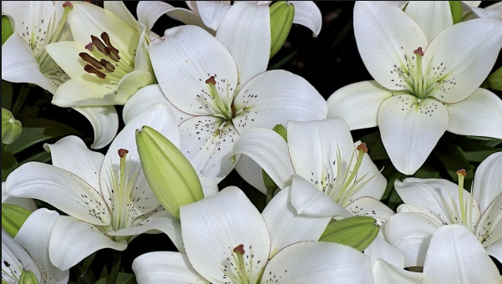
ЛИЛИИ

Slide 16
Белая лилия известна с древнейших времен. Лилии изображены на фресках древнеегипетских пирамид и критских дворцов.

Slide 17
Существует более 3000 сортов лилий. Все они делятся на несколько групп.

Slide 18
Азиатские лилии
Морозоустойчивые.
Без запаха.

Slide 19
Трубчатые лилии
С сильным запахом. Требуют укрытия.

Slide 20
ЛА-гибриды
Форма цветка, как у азиатских.
Сильный запах, как у трубчатых.
Требуют легкого укрытия на зиму.

Slide 21
Восточные лилии
Сильный запах. Требуют укрытия.

Slide 22
Тигровые лилии
Без запаха. Морозоустойчивы.

Slide 23
ОТ-гибриды
Сильный запах. Требуют укрытия. Могут достигать 2м в высоту.

Slide 24
Лилии растут на солнце и в полутени.
Не выносят застоя влаги.

Slide 25
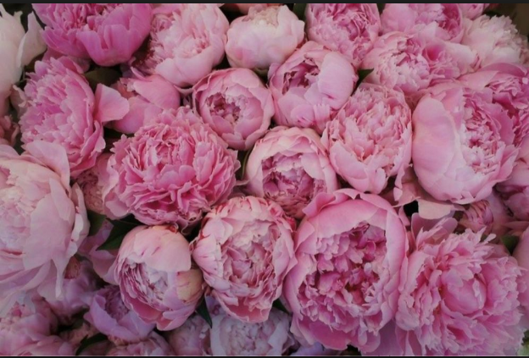
ПИОНЫ

Slide 26
Пионы стали возделывать более 2000 лет назад в Китае.

Slide 27
Пионы бывают травянистыми многолетниками
(травянистые
пионы)…

Slide 28
…и кустарниками
(древовидные пионы). Древовидные пионы-теплолюбивые

Slide 29
По форме цветка пионы бывают:
1. Немахровые

Slide 30
2.Полумахровые

Slide 31
3. Японские

Slide 32
4. Анемоновидные

Slide 33
5. Махровые полушаровидные

Slide 34
6. Розовидные

Slide 35
7.Корончатые

Slide 36
Пионы предпочитают рыхлую, водопроницаемую почву, богатую питательными веществами, без сорняков. Одно из необходимых условий выращивания пионов – смягчение почвы при помощи торфа или перегноя. Пионы предпочитают хорошо освещённые и прогреваемые солнцем участки, хотя могут перенести и небольшое затенение в середине дня. Важно правильно заглубить почки на корневище при посадке.

Slide 37
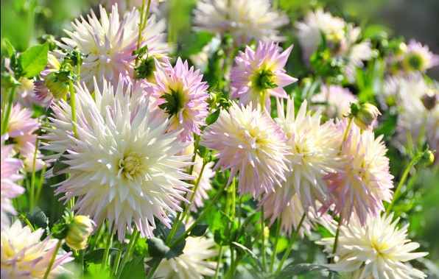
ГЕОРГИНЫ

Slide 38
Первые сведения о георгинах попали в Европу через испанцев, обнаруживших цветы в 1525 году в Мексике. Индейцы использовали их для питания и как лекарство от эпилепсии, а полый стебель — в качестве дыхательных трубок.
В 1787 году директор Мадридского ботанического сада А. Каванильес вырастил георгины из семян, присланных ему из Мексики. Из Испании георгины попали в Англию (1798), во Францию (1800) и одновременно в Германию.
Уже в 1808 году в Германии появились большие коллекции шарообразных махровых георгин.

Slide 39
По форме соцветия выделяют георгины:
1 — однорядные

Slide 40
2 — анемоновидные

Slide 41
3 — воротничковые

Slide 42
4 — пионовидные

Slide 43
5 — прямые кактусовые

Slide 44
6 — кактусовые с изогнутыми лепестками

Slide 45
7 — шаровидные

Slide 46
8 — помпонные

Slide 47
9 — декоративные

Slide 48
10 — нимфейные

Slide 49
12- полукактусовые

Slide 50
11 — смешанные

Slide 51
Для выращивания георгин выбирают солнечные, защищенные от холодных и сильных ветров места. На низких и заболоченных участках не выращивают. Расстояние при посадке зависит от высоты и формы куста того или иного сорта. Участок, выбранный для георгин, должен освещаться солнцем минимум шесть часов в сутки.
Георгины растут на любых почвах, но оптимальной для них является богатый перегноем. Хороша для георгин и удобренная песчаная почва. Участок, предназначенный под георгины, с осени вскапывают, а весной перекапывают.
В условиях средней полосы России подрощенные георгины высаживают в открытый грунт с 1 по 10 июня. Более ранняя посадка требует укрытии от весенних заморозков.

Slide 52
Выкопку георгин проводят в конце сентября — начале октября в зависимости от погоды сразу после полной гибели надземной части от сильных заморозков. Перед выкопкой стебли растений срезают на высоте 3—4 см от корневой шейки.
В течение зимы хранят в ящиках (80 × 50 × 60 см) выстланных плотной бумагой. На дно насыпается земля слоем 3 см, поверх неё рядами выкладываются клубни и полностью покрываются слоем земли. Сверху можно уложить ещё слой засыпанных землёй клубней. Заполненный ящик закрывается выступающими краями бумаги.

Slide 53
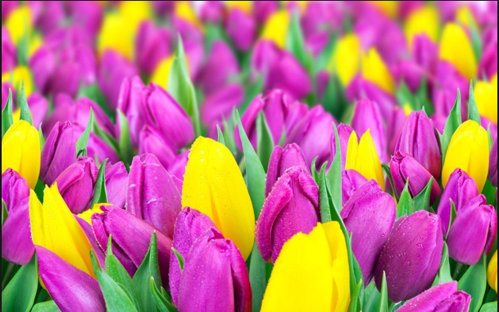
ТЮЛЬПАНЫ

Slide 54
Культивирование тюльпанов в Азии началось не позднее XI века и достигло расцвета в Османской империи XV—XVIII веков.
В середине XVI века тюльпаны появились в Западной Европе, и в течение полутора веков были самой ценной декоративной культурой. С начала XVII века и по настоящее время мировой центр селекции, выращивания и международной торговли тюльпанами базируется в Нидерландах. В те времена популярными были сорта с пестрыми лепестками. Это было вызвано вирусной болезнью.

Slide 55
После Второй мировой войны пестролепестные тюльпаны — рассадники заболевания — были изгнаны из коммерческих хозяйств. Пестролепестность культивируемых в XXI веке сортов обусловлена не вирусом, а искусственно выведена.

Slide 56
Формы тюльпанов:
1. Лилиецветные

Slide 57
2. Простые ранние.

Slide 58
3. Простые поздние.

Slide 59
4. Триумф.

Slide 60
5. Бахромчатые

Slide 61
7. Попугайные

Slide 62
8. Зеленоцветковые

Slide 63
9.Многоцветковые

Slide 64
10. Махровые ранние

Slide 65
11. Махровые поздние

Slide 66
12.Дарвиновы гибриды

Slide 67
13. Тюльпаны Грейга.

Slide 68
14. Тюльпаны Кауфмана.

Slide 69
Луковицы сажают в грунт осенью во второй половине сентября или начало октября. Почва для выращивания тюльпанов должна быть проницаемой, плодородной, хорошо дренированной(без застоя влаги), нейтральной или слабо щелочной. Глубина посадки луковицы, от поверхности земли до донца, должна составлять примерно три её высоты.
Если появились тюльпаны, зараженные вирусом, то луковицы удаляют, садовые инструменты дезинфицируют, на этом месте тюльпаны больше не сажают.
Срезают тюльпаны , обязательно оставив 1-2 листа.

